Slide 1
Оценка результатов реализации мероприятия по реконструкции очистных сооружений города Хилок

Slide 2
Федеральный проект
«Сохранение озера Байкал»
ЦЕЛЬ: Улучшить экологическое состояние Байкала за счёт сокращения объёма загрязнённых стоков в озеро

Slide 3
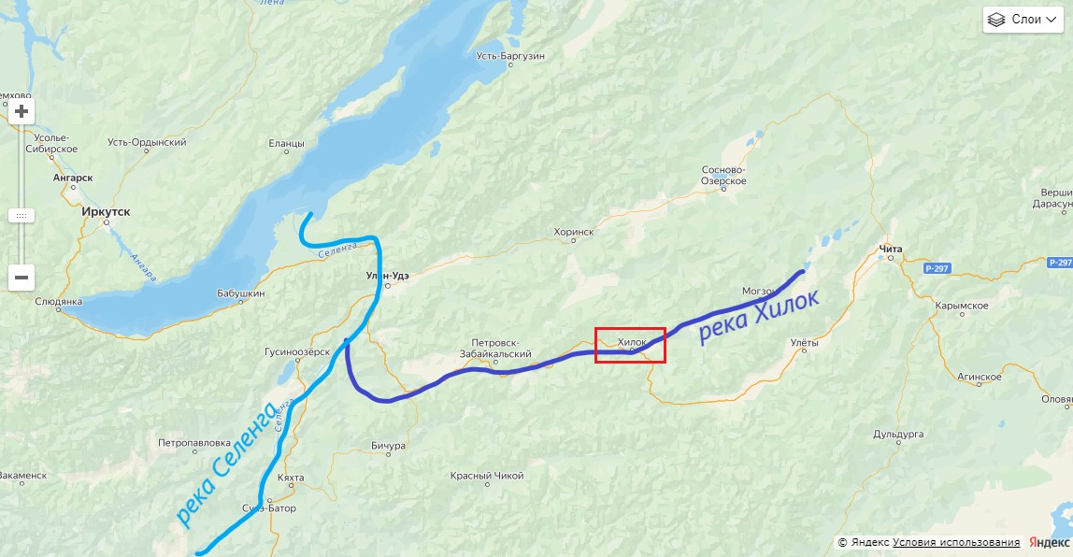
Реконструкция существующих очистных сооружений для водоотведения хозяйственно-бытовой канализации города Хилок призвана обеспечить соответствие качества очищенной сточной воды установленным требованиям

Slide 4
Объем расходов на реконструкцию очистных сооружений на 2021-2022 годы 296,4 млн. рублей
(в 2021 году – 99,5 млн. рублей, в 2022 году – 196,9 млн. рублей)
Финансирование на 98 % обеспечено за счет субсидий из федерального бюджета
Срок достижения результата – 31 декабря 2022 года

Slide 5
Разработка проектно-сметной документации
2019-2020 годы
Заказчик: ГКУ «Служба единого заказчика»
Исполнитель: АО «Байкалводпроект»
Цена: 5,5 млн. рублей
Получено положительное заключение
ГАУ «Госэкспертиза Забайкальского края»
!

Slide 6
Выполнение работ по реконструкции
2021-2022 годы
Заказчик: ГКУ «Служба единого заказчика»
Исполнитель: ООО «Дом 2000»
Цена: 263,0 млн. рублей
Срок: 15 октября 2022 года

Slide 7
Низкое качество проектно-сметной документации
ООО «Дом 2000» в течение 2021-2022 годов неоднократно информировало заказчика о выявленных ошибках и недочетах ПСД
Подтверждено в ходе проверки
!

Slide 8
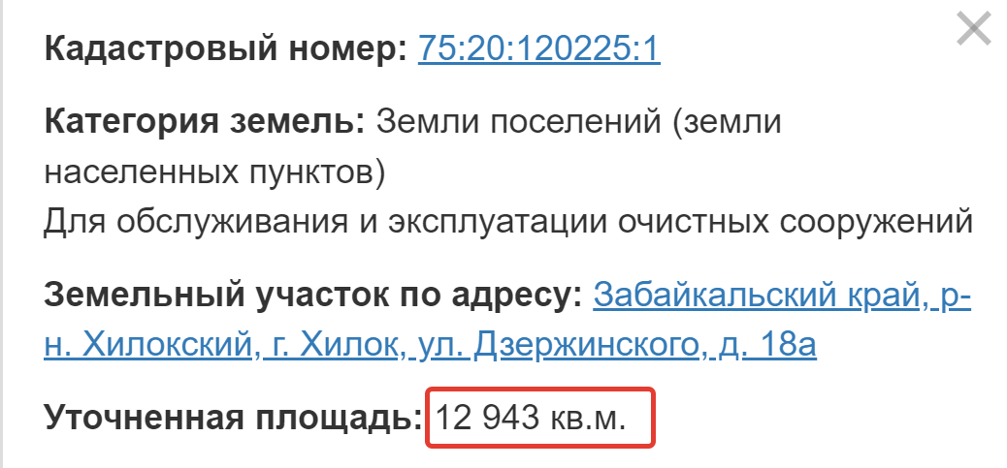
В локальном сметном расчете в целях благоустройства территории очистных сооружений предусмотрено устройство асфальтобетонного покрытия площадью 512 000 кв. м.

Slide 9
В локальном сметном расчете в здании производственно-административного корпуса предусмотрены работы по установке 90 смесителей, а в материалах, необходимых для производства работ, предусмотрено 9 смесителей
В локальном сметном расчете в здании проходной предусмотрены работы по установке 20 унитазов, а в материалах, необходимых для производства работ, предусмотрено 2 унитаза

Slide 10
ГКУ «Служба единого заказчика» не предъявляло требований к разработчику ПСД об устранении за свой счет недостатков и дефектов ПСД
(гарантийный срок до 16.12.2023)
!

Slide 11
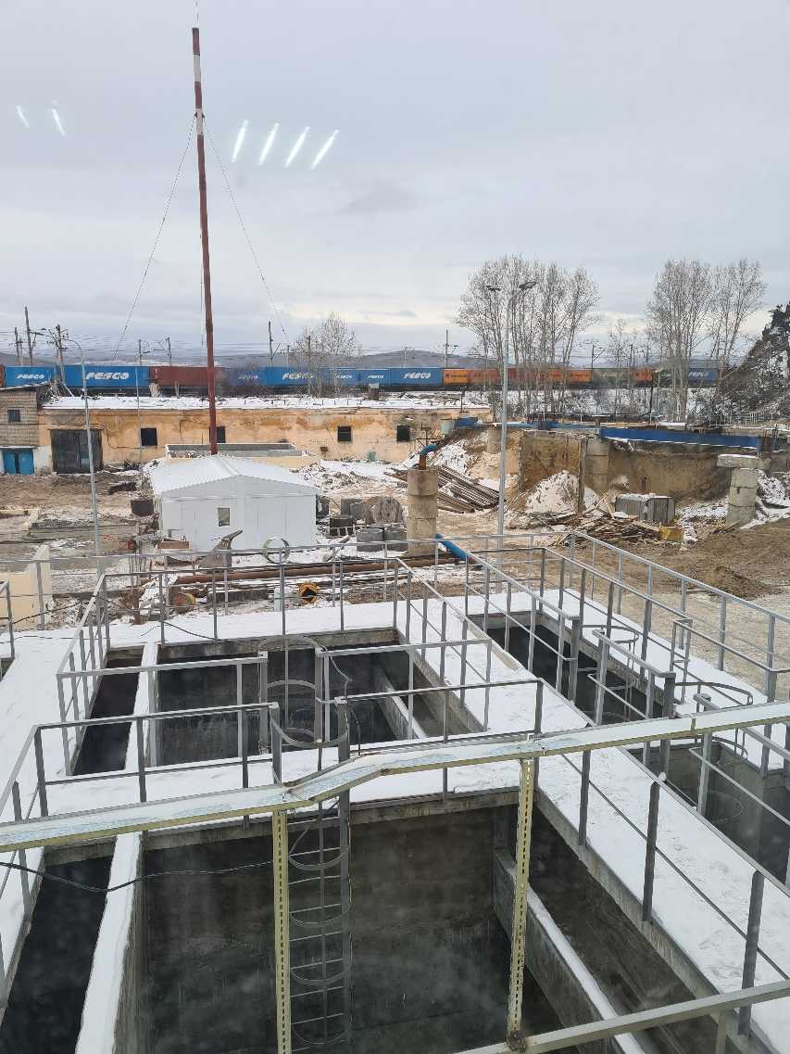
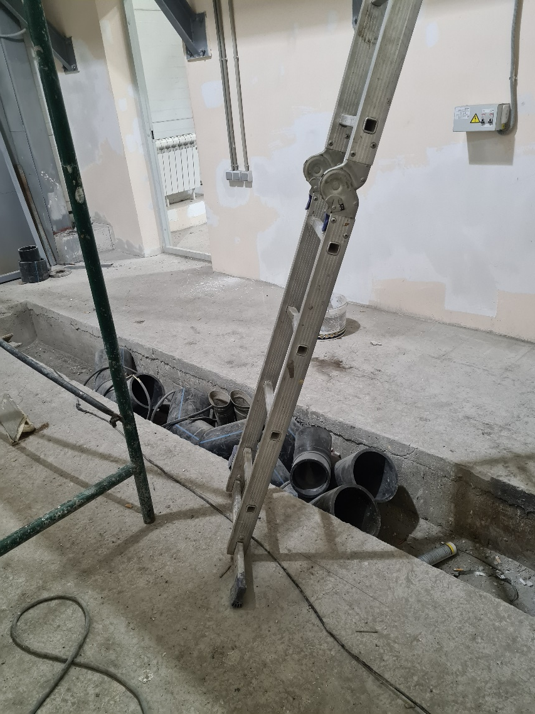
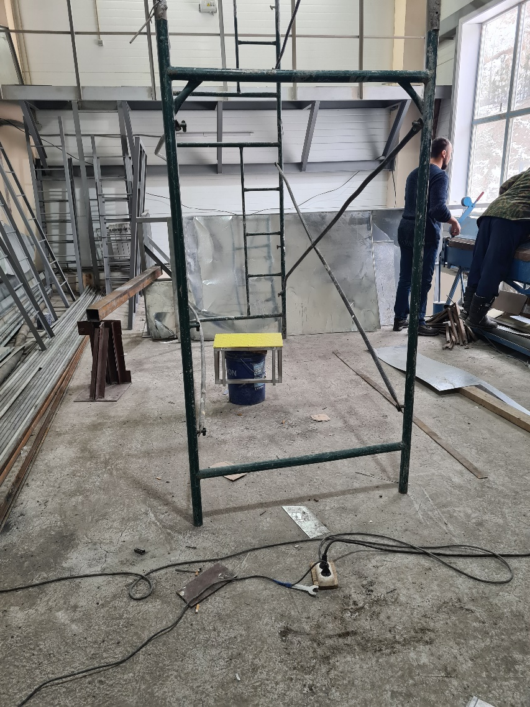
Работы по реконструкции не завершены в установленный контрактом срок (15 октября 2022 года)
!
Дата обследования 6 декабря 2022 года. Заказчик не направлял подрядчику требования об уплате пени за просрочку

Slide 12
При обследовании выявлены факты приемки и оплаты работ, которые фактически не выполнялись подрядчиком.
На общую сумму 3,4 млн. рублей

Slide 13
В период с 22 марта 2021 года по 20 декабря 2022 года между ГКУ «Служба единого заказчика» и ООО «Дом 2000» заключено 15 дополнительных соглашений к контракту. В соглашениях выявлены множественные несоответствия и противоречия

Slide 14
Пояснения ООО «Дом 2000» о причинах срыва срока реконструкции:
- ошибки и недочеты ПСД
- изменение части оборудования в связи с
санкциями
- сложности с поставкой бетонной смеси

Slide 15
27 декабря 2022 года цена контракта увеличена до 290,8 млн. рублей, срок выполнения работ продлён до 30 мая 2023 года
30 декабря 2022 года заключено доп.соглашение с Минстроем России. Срок достижения результата продлён до 30 июня 2023 года
На 31 декабря 2022 года перечислено ООО «Дом 2000» 290,8 млн. рублей. Принято работ на 270,5 млн. рублей. Долг за подрядчиком 20,3 млн. рублей

Slide 16
Вывод:
В связи с тем, что до настоящего времени недостатки ПСД не устранены, существует риск недостижения результата использования федеральной субсидии в установленный срок, что повлечет необходимость возврата средств в федеральный бюджет

Slide 17
Предложение:
Правительству Забайкальского края поручить Минстрою:
- усилить контроль за исполнением контракта со стороны ГКУ «Служба единого заказчика»
- прекратить бездействие ГКУ «Служба единого заказчика» - потребовать от разработчика ПСД устранить ее недостатки
- принять меры, направленные на повышение качества работы ГАУ «Госэкспертиза Забайкальского края»

